Slide 1
Využití technologií v hodinách anglického jazyka
Michaela Klemensová
2017

Slide 2
Aplikace
Online Practice a Online WB
e-books
Classroom Presentation Tool
Placement tests
Profesní vzdělávání učitelů
Notes:
Take a few minutes to look at the aims and answer any questions that arise.

Slide 3
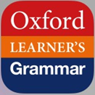
Aplikace
Dostupné přes
Zjednodušená četba
Doplňkové a referenční materiály
Slovní zásoba a výslovnost

Slide 4
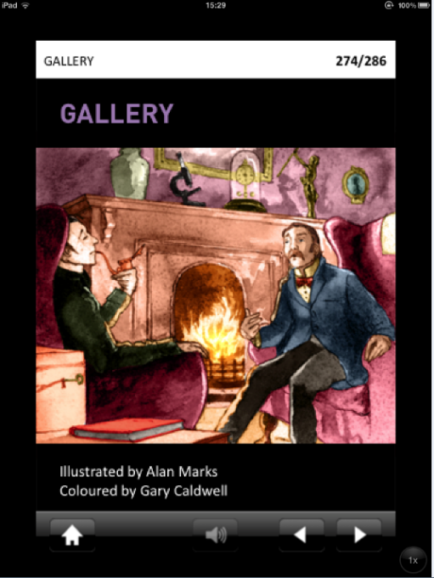
Oxford Bookworms
Barevné ilustrace
Galerie obrázků
Slovníček
Quiz
Notes:
Quick reminder of what’s different about the apps:
Colour illustrations – same function as in story.
Picture Gallery – use on IWB and use to review story, vocab, grammar
Synchronized audio – easier than CD, less of a barrier to sts, hear names pronounced, learn about intonation, rhythm, etc.
Glossary and quiz – supporting language learning.
What will teachers like about them?

Slide 5
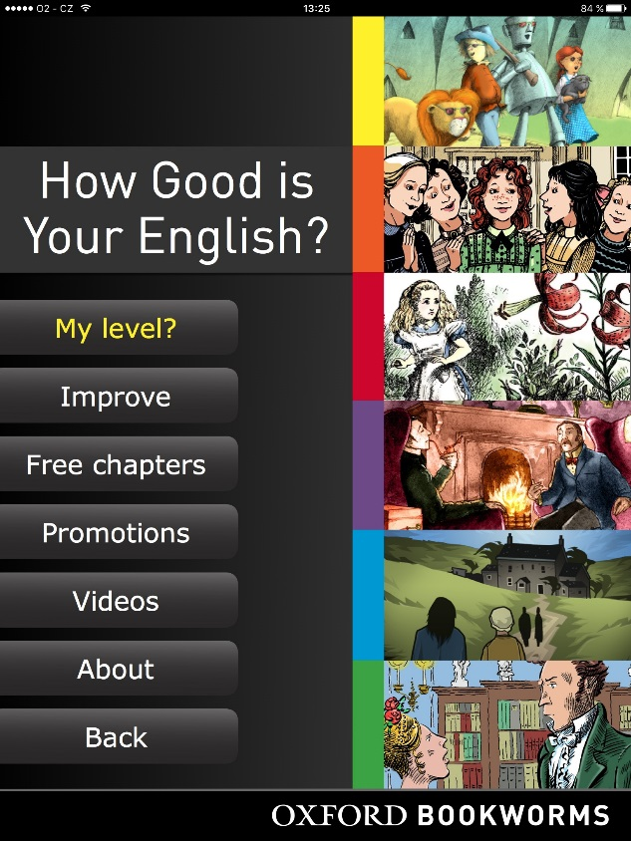
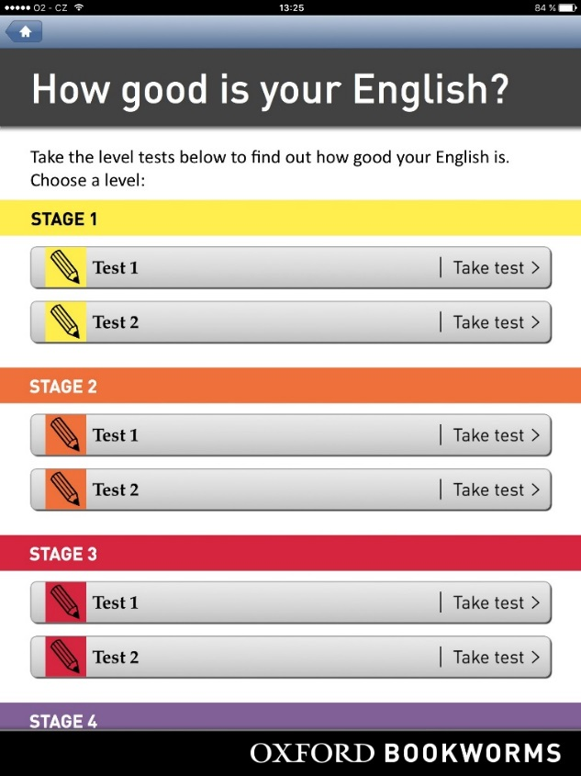
How Good is Your English?
Najděte svou úroveň
30 kapitol zdarma
Notes:
Find your reading level
Read 30 free chapters from Oxford Bookworms apps
Watch a video from Professor Richard Day on the benefits of reading
Buy Oxford Bookworms apps at a special price
Share what you are reading with friends through Twitter and Facebook
iPad version also available

Slide 6
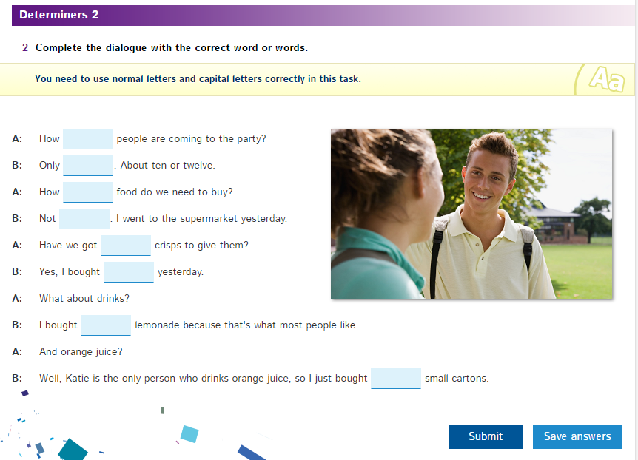
Online Workbook
Oxford Learn
100% stejný obsah jako tištěný WB
Jasná struktura kopírující obsah SB
Integrovaná poslechová cvičení
Nahrávání vlastního mluveného projevu
Automatické opravy, okamžitá zpětná vazba
Notes:
100% same content as the print workbook with automatic grading
Clear structure, closely mirroring the Student's Book content
Integrated listening tasks in every unit, plus instant links to wordlists and the grammar reference from the Student Book, meaning everything is easily accessible and in one place
Speak and record practice gives students more opportunities to practice this important skill away from the classroom
Lots of exam practice throughout the units and in the Get Ready for your Exam sections
Plenty of revision, reviews for each pair of units, and a self-check page (with instant answers) at the end of every unit
Automatic marking and instant feedback help students learn from their mistakes and saves you time
Use optional online tools such as the Discussions feature to give students more opportunities to practise informal and topical language

Slide 7
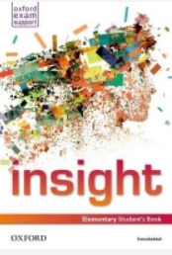
Online Practice
Oxford Learn
Nadstavba tištěného WB a SB
Interaktivní cvičení, poslechy a videa
Automatické opravy
K dispozici přes kód ve WB nebo samostatně
Notes:
The Online Practice material further extends the exercises found in the Workbook and also includes interactive exercises, video clips, automatic marketing and additional practice of key vocabulary and grammar.
The inclusion of Online Practice with the Workbook allows students to access additional homework activities that are automatically marked and can be easily tracked online so you spend less time marking. Integrated video and audio, unlimited practice on activities and the ability to check the correct answers will enhance your students' independent learning.

Slide 8
E-books
Oxford Learner‘s Bookshelf
Stejný obsah jako tištěná verze
Uloženo na Cloudu
Použití na různých zařízeních - synchronizace
Notes:
Same content as the print books
Students use either a tablet or computer and their work syncs between devices
e-Books are safely stored in the Cloud so students can download their books again if they lose or change their tablet
Quick and easy for students to find their way around the books
Video plays straight from the page; students complete activities or take notes at the same time
Students can slow down audio to hear each word clearly and improve comprehension. Then speed up again for authentic listening practice
The record and compare audio toolbar lets students check their pronunciation, and to practise speaking they can record audio notes and listen back
Students draw on the page, highlight words, write sticky notes and record audio notes to save anywhere on the page
Automatic marking lets students check their progress and learn from their mistakes
Email homework to the teacher

Slide 9
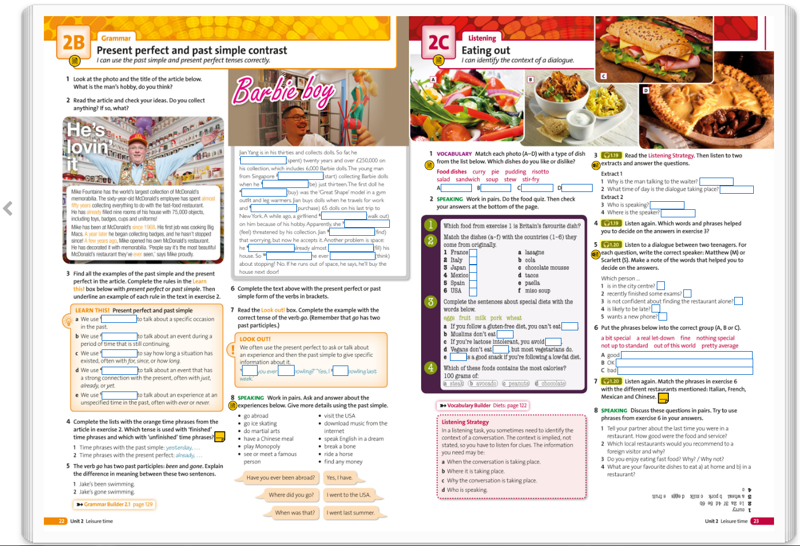
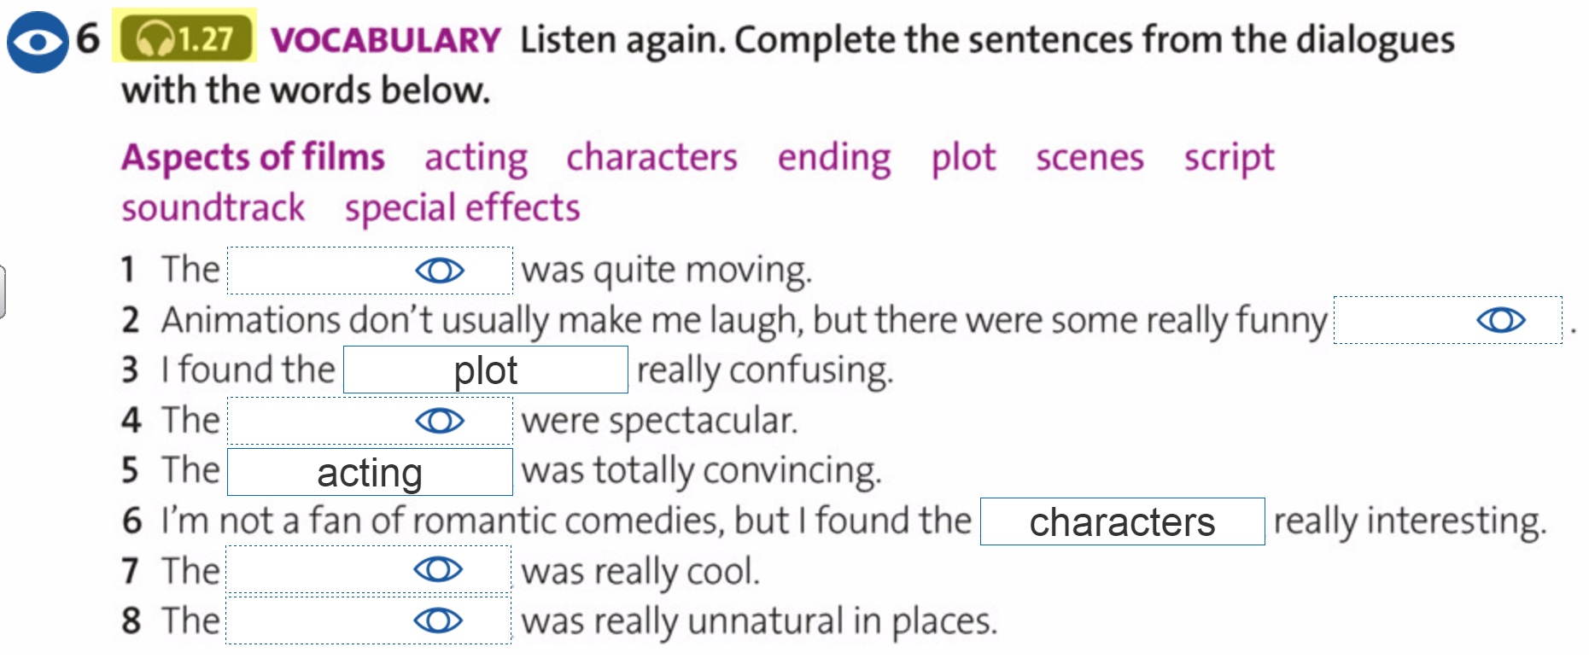
Classroom Presentation Tool
Oxford Learner‘s Bookshelf
Nová technologie pro promítání knih
Poslechy, videa a odpovědi na jednom místě
Možnost využití na různých zařízeních - synchronizace
Notes:
Next generation of Oxford’s whiteboard technology for English Language Teachers
Interactive digital display for the classroom: activities, video, pictures and games
Uses reliable classroom technology, and you can try it for free
PC or Mac | Tablet | Whiteboard | Projector | Online Offline

Slide 10
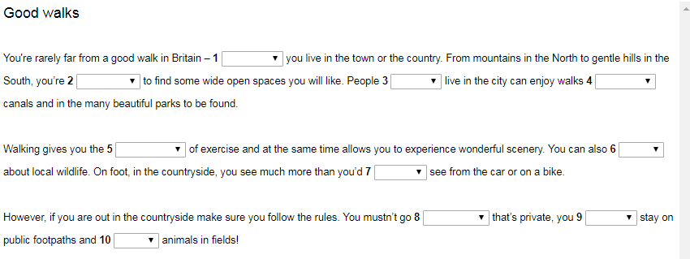
Oxford Online Placement Tests
Oxford English Testing
Automatické vyhodnocení a okamžitý výsledek
Adaptivní test
Jednoduchý přístup a zadávání
Stačí přípojení k internetu, není potřeba instalace
Věk 15+ let
Jazyková úroveň A0 –C2
Notes:
Online testování nabízí automatické vyhodnocení, výsledek je k diposici ihned po dokončení testu. Vedle dosažené jazykové úrovně získáte s výsledkem ještě další informace, které pomáhají studenty zařadit do příslušných skupin či kurzu, lze je ale také využít pro rozdělení studentů v rámci tzv. mixed-ability classes.
Testy se přizpůsobují úrovni daného studenta, jednotlivé otázky vychází z předchozích odpovědí studenta, testování je proto kratší a zároveň spolehlivější. Náročnost otázek je vyrovnaná, student díky tomu získává pozitivní zkušenost z testování. To je důležité zvláště pro mladší studenty.
Testové otázky jsou vytvářeny skupinou expertů, jsou neustále ověřovány v praxi, do pilotování jsou zapojeny tisíce studentů po celém světě.
Díky online formátu mohou studenti vykonat test kdekoliv, kde je k dispozici přpojení na internet. Systém nevyžaduje instalaci ani údržbu. Jednoduchý administrátorský systém tzv. Learning Managament Systém umožňuje automaticky generovat přístupová hesla a rozesílat pozvánky na test studentům e-mailem nebo pomocí tištěných pozvánek.
Testové otázky na úrovni A0 byly speciálně vytvořeny za účelem získání více informací o studentech s velmi nízkou vstupní znalostí jazyka.
Jednoduchý administrátorsky systém umožňuje snadné zadávání testů, sledování progresu studentů, generování jejich výsledků, atd.

Slide 11
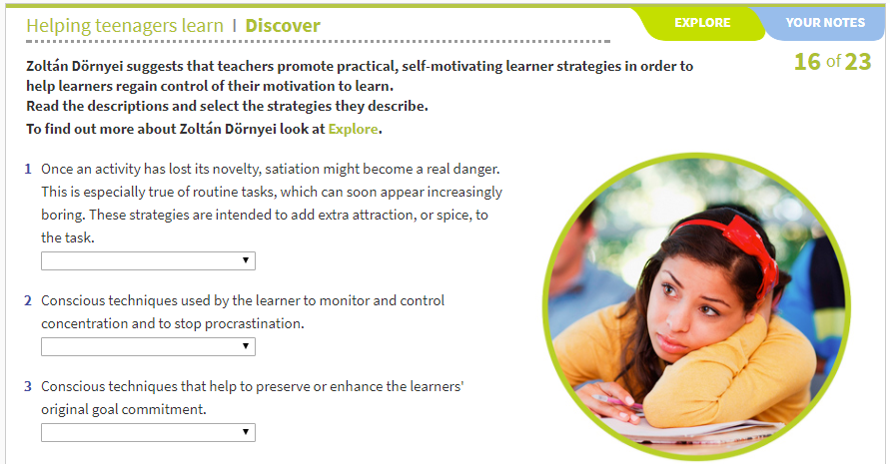
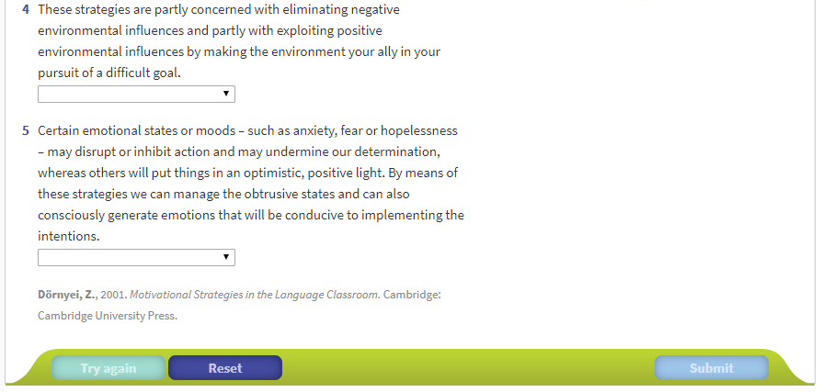
Oxford Teachers’ Academy Online
Oxford Learn
Profesní vzdělávání učitelů online
30 hodin práce v 8 sekcích
Přístup na 12 měsíců
Certifikát z Oxford University
Notes:
In-service, online professional development courses, suitable for teachers with an initial qualification and some teaching experience.
Developed by Oxford University Press.
Certificate of Completion from Oxford University Department for Continuing Education (OUDCE).
Typically providing 30 hours of core material spread over 8 sessions, with suggestions for further reading and interesting websites, videos, and blogs for each topic.
Access to content for 12 months from registration.
Designed for self-study or with the institutional moderator option for groups of teachers.
With input from leading experts in the field.
Access to chapters from authoritative publications in teacher training and applied linguistics.
Non-native speakers are recommended to have a minimum B2 level.

Slide 13
Děkuji za pozornost!
Michaela Klemensová
michaela.klemensova@oup.com

